Slide 2
目录
  汇编语言简介
  IA32寄存器
  内存寻址方式
  AT&T语法格式
  4.1 数据传送指令
  4.2 逻辑操作指令
  4.3 移位操作指令
  4.4 算术操作指令
  4.5 其他指令
  4.6 比较指令
  4.7 跳转指令
  4.8 函数调用相关指令
  函数调用规则

Slide 3
1. 汇编语言简介
汇编语言是机器指令的符号表示。
处理器是在机器指令的控制下工作的，二进制代码被转变为高低电平，使处理器的电子器件受到驱动，进行运算。
每种处理器由于硬件设计不同，需要用不同的电平脉冲控制它工作。所以每一种处理器都有自己的机器指令集，也就是机器语言。
早期的程序设计均使用机器语言，但是机器语言难于辨别和记忆，给整个产业的发展带来了障碍。于是汇编语言产生了，汇编指令是机器指令便于记忆的书写格式。

Slide 4
x86机器指令集有两种汇编语法：intel语法和AT&T语法。 Windows默认使用intel语法，而UNIX平台的汇编器默认使用AT&T语法。

Slide 5
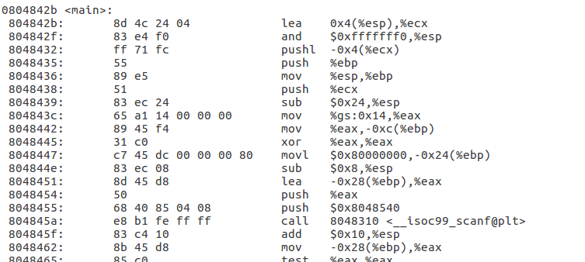
$objdump –d file
机器指令
汇编指令
地址
学习目的：读懂反汇编代码及使用简单的汇编指令
Notes:
在linux中，线性地址和逻辑地址一致

Slide 6
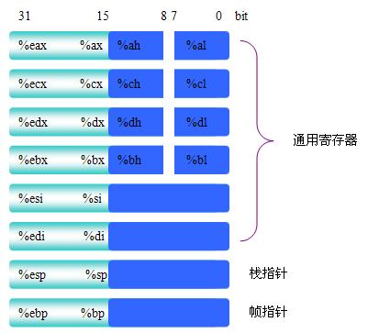
2. x86 架构寄存器组
32位CPU有8个32位寄存器：eax, ecx, edx, ebx, esi, edi, esp, ebp。
eax, ecx, edx, ebx的低16位作为16位寄存器可以独立存取，分别命名为ax, cx, dx, bx。
4个16位寄存器ax, cx, dx, bx又分别被分割成2个独立的8位寄存器，如ax被分割为ah和al两个8位寄存器。

Slide 7
esi和edi寄存器的低16位作为16位寄存器可以独立存取，分别命名为si和di。
%esp是栈指针，用于指向栈顶，而%ebp为帧指针，指向当前栈帧的底部。
%eip是程序计数器，用于存放将要执行的下一条指令的地址。

Slide 8
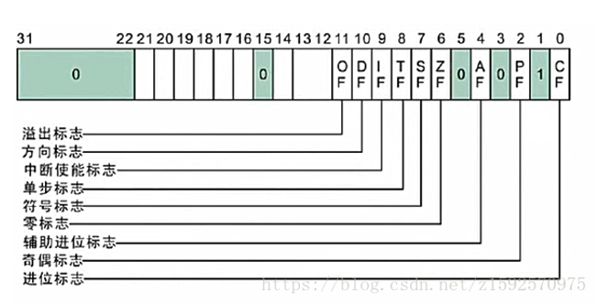
标志寄存器
标志寄存器，又称程序状态寄存器，顾名思义，它记录了CPU当前运行的程序的状态。
ZF标志位（判零）： 运算结果为0则ZF为1，不为0则ZF为0。
CF标志位（进位/借位）：对于无符号运算，加法运算时如果结果有进位则CF为1，否则为0；而减法运算时如果有借位则CF为1，否则为0。
SF标志位（符号）：运行结果的最高位为1则SF为1，否则为0。
OF标志位（溢出）：对有符号数的加减法运算，如果发生溢出则OF为1，否则为0。

Slide 9
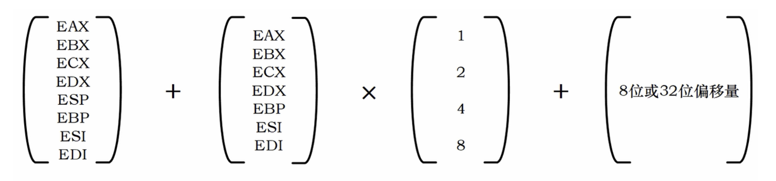
3. 内存寻址方式
内存寻址在指令中可以表示成如下的通用格式：
  OFFSET(BASE, INDEX, MULTIPLIER)
它所表示的地址是：
OFFSET + BASE + MULTIPLIER * INDEX
其中OFFSET和MULTIPLIER必须是常数，BASE和INDEX必须是寄存器。在具体的寻址中可以省略这4项中的某些项，相当于这些项是0。

Slide 10
  直接寻址：OFFSET(0, 0, 0)
  只使用OFFSET寻址，也就是说地址直接编码到指令中。
如：mov 0x804cc20, %eax # a1 20 cc 04 08
变址寻址： OFFSET(0, INDEX, MULTIPLIER)
用于访问数组很方便。
如： add 0x804a280(,%edx,4), %ecx

Slide 11
  间接寻址：0(BASE, 0, 0)
  地址放在寄存器中。
如：movl (%eax), %ebx
  基址寻址：OFFSET(BASE, 0, 0)
如：movl 4(%eax), %ebx
  相对基址变址寻址：

Slide 12
4. AT&T汇编语法
指令格式：操作符 源操作数, 目的操作数
如： mov %esp, %ebp
通过在操作符后添加后缀来指明操作数的类型。
‘b' 指明操作数是字节类型(byte)
'w' 指明操作数是字类型(word)
'l' 指明操作数是双字类型(long)
* 如果没有指定后缀，编译器将按照目标操作数的类型来设置。

Slide 13
push $0x804a575 ; 立即数
add 0x804a320, %ecx ；内存操作数
%eax ；寄存器
jmp *0x804a300( ,%eax, 4) ；地址

Slide 14
4.1数据传送指令
指令 | 效果 | 描述
mov S, D | S → D | 传送数据
movsbl S, D | 符号扩展S →D | 符号位填充(字节→双字)
movzbl S, D | 零扩展S →D | 零填充(字节→双字)
pushl S | %esp-4 → %esp; S→M[%esp] | 压栈 S是字或双字
popl D | M[%esp]→D； %esp+4 → %esp; | 出栈 S是字或双字

Slide 15
4.2 逻辑操作指令
指令 | 效果 | 描述
not D | D = ~D | 取反
xor S, D | D = D ^ S | 异或
or S, D | D = D | S | 或
and S, D | D = D & S | 与

Slide 16
4.3 移位操作指令
指令 | 效果 | 描述
sal k, D | D = D << k | 算术左移
shl k, D | D = D << k | 逻辑左移(同sal)
sar k, D | D = D >> k | 算术右移
shr k, D | D = D >> k | 逻辑右移

Slide 17
4.4 算术操作指令
指令 | 效果 | 描述
add S, D | D = D + S | 加
sub S, D | D = D – S | 减
imull S | %edx:%eax = S * %eax | 有符号32位乘
mull S |  | 无符号32位乘
cltd | %edx:%eax = 符号位扩展%eax | 符号扩展为8字节
idivl S | %eax = %edx:%eax / S ;商 %edx = %edx:%eax % S ;余数 | 有符号除法
divl S |  | 无符号除法

Slide 18
4.5 其他操作指令
指令 | 效果 | 描述
lea S, D | D = &S | S地址写入D， D仅能是寄存器
inc D | D++ | 加1
dec D | D-- | 减1
neg D | D = -D | 取负

Slide 19
4.6 比较指令
指令 | 基于 | 描述
cmp S2, S1 | S1 – S2 | 影响标志寄存器， 不保存结果
test S2, S1 | S1 & S2 | 影响标志寄存器， 不保存结果

Slide 20
4.7 跳转指令
指令 | 同义名 | 跳转条件 | 描述
jmp 目标地址 |  | 1 | 无条件跳转
je 目标地址 | jz | ZF | 等于/零
jne 目标地址 | jnz | ~ZF | 不等/非零
js 目标地址 |  | SF | 负数
jns 目标地址 |  | ~SF | 非负数

Slide 21
指令 | 同义名 | 跳转条件 | 描述
jg 目标地址 | jnle | ~(SF^OF) & ~ZF | 大于(有符号>)
jge 目标地址 | jnl | ~(SF ^ OF) | 大于等于(有符号>=)
jl 目标地址 | jnge | SF ^ OF | 小于（有符号<）
jle 目标地址 | jng | (SF ^ OF) | ZF | 小于等于(有符号<=)
ja 目标地址 | jnbe | ~CF & ~ZF | 超过(无符号>)
jae 目标地址 | jnb | ~CF | 超过或等于(无符号>=)
jb 目标地址 | jnae | CF | 低于(无符号<)
jbe 目标地址 | jna | CF | ZF | 低于或等于(无符号<=)

Slide 22
相对地址和绝对地址
jmp Lable ;相对地址 8048c79+5=8048c7e
jmp * Operand ;绝对地址
jmp *0x804c008 ;目标地址在内存0x804c008中存放
jmp *%eax ;目标地址在%eax中存放
地址 | 机器码 | 汇编指令
8048c74 | 83 f8 02 | cmp $0x2, %eax
8048c77 | 7f 05 | jg A
8048c79 | e8 d7 06 00 00 | call <explode_bomb>
8048c7e | 83 7d ec 07 | A: cmpl $0x7,-0x14(%ebp)
…… | …… | ……

Slide 23
4.8函数调用相关指令
指令 | 描述
call 函数地址 | 过程调用: ①返回地址（call指令后面指令的地址）入栈; ②跳转到被调用函数第一条指令。
leave | %esp = %ebp pop %ebp
ret | 将栈顶的四个字节弹出到EIP

Slide 24
5. 函数调用规则
调用函数的工作：
将参数以声明顺序相反的顺序压栈，通过栈传递参数。
执行call指令，call指令完成两个任务：
  将下一条指令的地址入栈，即保存返回地址；
  将EIP设置为被调用函数的第一条指令的地址。

Slide 25
调用函数
地址 | 机器码 | 汇编指令 | 注释
8048e2e | 6a 0e | push $0xe | 参数3
8048e30 | 6a 00 | push $0x0 | 参数2
8048e32 | ff 75 ec | pushl -0x14(%ebp) | 参数1
8048e35 | e8 61 ff ff ff | call <func4> | 调用func4函数
8048e3a | 83 c4 10 | add $0x10,%esp | 返回地址是0x8048e3a

Slide 26
被调用函数的工作：
函数开始时，建立被调用函数栈帧
  首先将旧EBP压栈(保存调用函数的帧地址)，并将ESP的值赋给EBP（当前函数的帧地址） 。
  然后利用EBP作为基准，以EBP+…获取函数的输入参数。
  ESP-…，建立局部变量空间，通过EBP-…操作局部变量。
函数返回时，
  将EBP恢复为旧值（调用函数的帧地址）；
  保证ESP指向返回地址，执行ret指令，返回调用函数。

Slide 27
被调用函数
地址 | 机器码 | 汇编指令 | 注释
8048bc6 | 55 | push %ebp | 保存调用函数的帧地址
8048bc7 | 89 e5 | mov %esp,%ebp | 当前函数的帧地址
8048bc9 | 8b 55 08 | mov 0x8(%ebp),%edx | 获取函数的输入参数
8048bcc | 83 ec 24 | sub $0x24,%esp | 建立局部变量空间
8048bcf | 89 45 f4 | mov $0,-0xc(%ebp) | 局部变量
… | …. | …
8048be7 | c9 | leave (1. %esp = %ebp 2. pop %ebp ) | EBP恢复为调用函数的帧地址; ESP指向返回地址.
8048be8 | c3 | ret | 返回调用函数

Slide 28
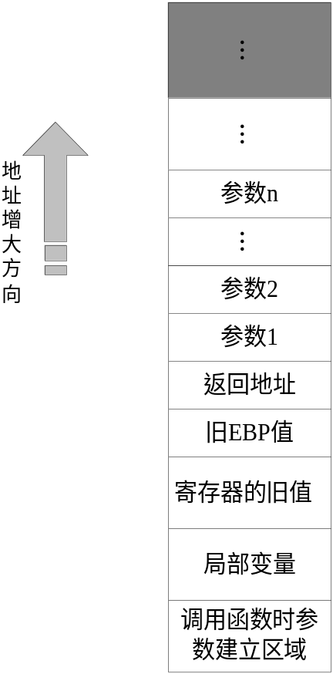
栈帧
栈帧是编译器用来实现函数调用过程的一种数据结构。每个函数的每次调用，都有它自己独立的一个栈帧，栈帧中维持着函数调用所需要的各种信息：函数的输入参数、函数的局部变量、函数执行完后返回到哪里等等。
前面的栈帧
EBP+4*n
调用者的栈帧
EBP+12
EBP+8
EBP+4
帧指针EBP
被调用者的栈帧
（当前栈帧）
栈指针ESP

